Slide 1
i119
When you need, we always beside on you!

Slide 2


このシーンって、見たことがあるかい
✖✖○○□□
外国人の困ったシーン
ごめんなさいな、
全然わからねぇ

Slide 3
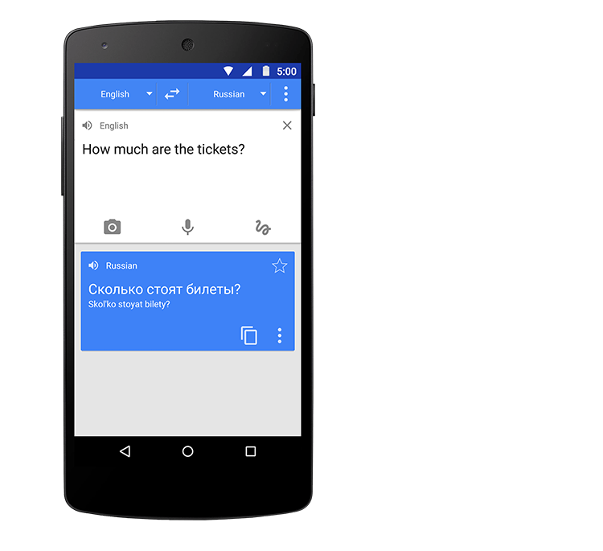

このシーンって、見たことがあるかい
外国人の困ったシーン
うん、ＡＩがすごいだけど、人間のようにならず、まだわからないなぁ

Slide 4


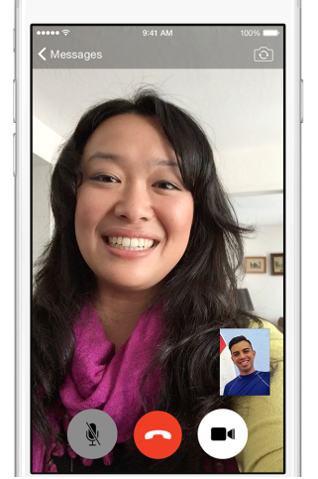
このシーンって、見たことがあるかい
こんなことだよ！
外国人の困ったシーン
✖✖○○□□
✖✖○○□□
✖✖○○□□
あ、お前は留学生か、よく分かった！助かるわ
こんなことだよ！

Slide 5
このシーンって、見たことがあるかい
こんなことだよ！
外国人の困ったシーン
✖✖○○□□
これは「i911」
に任せ
✖✖○○□□
✖✖○○□□
あ、お前は留学生か、よく分かった！助かるわ
こんなことだよ！

Slide 6
i119って何
母語のサポートで困難の外国人に助かる仕組み
言語、空き時間、ロケーションにより、迅速に助ける・助かるをマッチング仕組み
拡張
ボランティアの間、MakeFriends
サポートごとに、評価される
将来性
警察署に利用可能

Slide 7


システム概要
0. Regis account ※任意
0. Regis account
Support language, method
Free time …
1. Request help
i119
Language
Map location
Question/problem
2. Notify for
request helping
3. Support over live chatting
/ live video call
4. Provide chatting thread
5. Direct contacting and supporting

Slide 8





システム構成
ApsaraDB
App
(iOs/Android)
Elastic Compute Service
View
ApsaraDB for Redis

Slide 9
重要画面設計（サポータ登録）

Slide 10
重要画面設計（ログイン）

Slide 11
重要画面設計（一般ユーザ画面）
助けてほしい
内容
Support options
chat
video
direct
i119
i119

Slide 12
重要画面設計（サポーター画面）
「助けてほしい」ユーザから：言語、問題、時間によって、サポーターの登録情報の中で、最適な３～５候補を差が出し、PusshNotificationを端末に送る
※地図ロケーション、空き時間などによる考慮
Notify
User A need help
Xxx content xxx
Support
No

Slide 13
重要画面設計（contacting画面）※必須

Slide 14
重要画面設計（videocall画面）※拡張

